Slide 1
単語を ５つ おぼえましょう。
らくしゅう式 機能訓練®・ゆうゆう
月
日
覚える１
なまえ
（画面を静止して、1分間じっとみる）
はと バッグ けしごむ
おはし だいこん

Slide 2
単語を ５つ おもいだせるかな
らくしゅう式 機能訓練®・ゆうゆう
月
日
覚える１
なまえ

Slide 3
単語を ５つ おもいだせるかな
らくしゅう式 機能訓練®・ゆうゆう
月
日
覚える１
なまえ
はと バッグ けしごむ
おはし だいこん

Slide 4
らくしゅう式 機能訓練®・ゆうゆう
月
日
覚える１
なまえ
連想して 覚えましょう。
イメージ連鎖記憶法
はと バッグ けしごむ
おはし だいこん

Slide 5
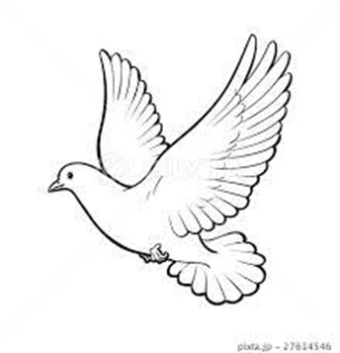
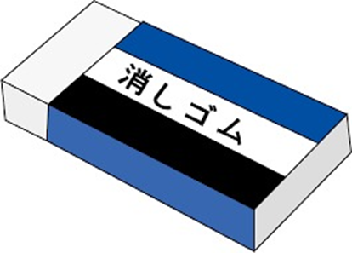
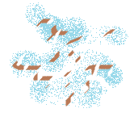
らくしゅう式 機能訓練®・ゆうゆう
月
日
覚える１
なまえ
連想して 覚えましょう。
イメージ連鎖記憶法
歩いていると「はと」が「バッグ」に飛び込んできたので「けしごむ」をちぎってふりかけた。

Slide 6
らくしゅう式 機能訓練®・ゆうゆう
月
日
覚える１
なまえ
連想して 覚えましょう。
イメージ連鎖記憶法
歩いていると「はと」が「バッグ」に飛び込んできたので「けしごむ」をちぎってふりかけた。

Slide 7
さあ、おもいだせるかな？
連想した文を思い出しながら、おぼえた３つの単語をいいましょう。頭文字がヒントです。
た す け
は
あ ぶ ら
バ
け

Slide 8
さあ、おもいだせるかな？
連想した文を思い出しながら、おぼえた３つの単語をいいましょう。頭文字がヒントです。
は と
バ ッ グ
けしごむ

Slide 9
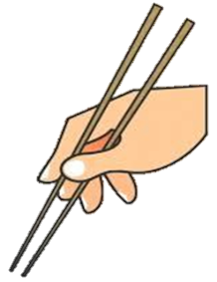
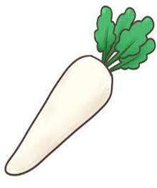
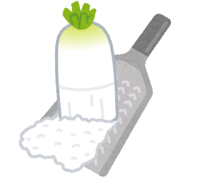
らくしゅう式 機能訓練®・ゆうゆう
月
日
覚える１
なまえ
連想して 覚えましょう。
イメージ連鎖記憶法
けしごむのカスを「おはし」でつまんでいたら、「だいこん」おろしのようになった。

Slide 10
らくしゅう式 機能訓練®・ゆうゆう
月
日
覚える１
なまえ
連想して 覚えましょう。
イメージ連鎖記憶法
けしごむのカスを「おはし」でつまんでいたら、「だいこん」おろしのようになった。

Slide 11
さあ、おもいだせるかな？
連想した文を思い出しながら、おぼえた２つの単語をいいましょう。頭文字がヒントです。
お
うめぼし
だ
はいしゃ

Slide 12
さあ、おもいだせるかな？
連想した文を思い出しながら、おぼえた２つの単語をいいましょう。頭文字がヒントです。
お は し
だいこん

Slide 13
さあ、おもいだせるかな？
連想した文を思い出しながら、おぼえた５つの単語をいいましょう。
（画面を静止して回答時間を設けましょう）
いくつ思い出せたかな？

Slide 14
よくできました！
らくしゅう式 機能訓練®・ゆうゆう
月
日
覚える１
なまえ
はと バッグ けしごむ
おはし だいこん

